Slide 1
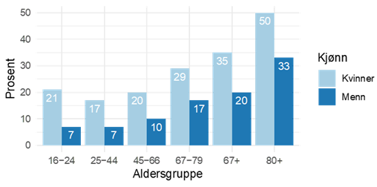
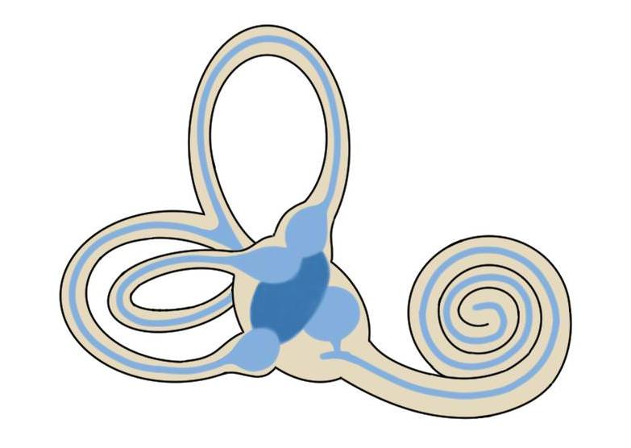
Mer vestibulær sykdom hos kvinner
– Kan det skyldes hormoner?
Amanda P. Kasumi og Linnea W. Moen
Universitetet i Bergen, Det medisinske fakultet
Bakgrunn
Vestibulær sykdom er en fellesbetegnelse på sykdommer som forstyrrer likevektssansen og er kjent årsak til svimmelhet. Prevalensen til noen av sykdommene er høyere hos kvinner enn hos menn. Årsakene til den observerte kjønnsforskjellen er lite utforsket, men psykososiale faktorer har ofte blitt antatt å være sterkt bidragende. Nyere studier peker imidlertid på at hormonelle forhold i noen tilfeller kan være en forklaring, og kan være knyttet til patofysiologien ved benign paroksysmal posisjonsvertigo (BPPV) og Menières sykdom (MD).
Hensikt
Kan overhyppighet av enkelte vestibulære sykdommer hos kvinner skyldes hormonelle forhold.
Metode
Klinisk oversiktsartikkel som er basert på litteratursøk i Pubmed med et skjønnsmessig utvalg av artikler, samt forfatternes kliniske erfaringer med pasientgruppen.
Resultater
Flere studier viser sammenheng mellom presentasjon av vestibulær sykdom og hormonelle fluktuasjoner i forbindelse med pubertet, menstruasjonssyklus, svangerskap, bruk av hormonell prevensjon og menopause. Dette knyttes til nylig påviste østrogen- og progesteronreseptorer i det indre øret, hvor beta-østrogen-, alfa-østrogen- og progesteronreseptorer dominerer. Dyrestudier viser at østrogenreseptorer i det indre øret påvirker homeostasen av otolittene, samt mikrosirkulasjonen og sammensetningen av endolymfen i det indre øret. Tverrfaglig samarbeid på tvers av spesialiteter i kombinasjon med hormonbehandling er i flere studer antydet å kunne redusere symptomene ved BPPV og MD. Liknende sammenhenger har blitt beskrevet ved sentral vestibulær sykdom.
Konklusjon
Nyere forskning viser sammenheng mellom vestibulære sykdommer og hormonelle forhold hos kvinner. Ved BPPV og MD har tverrfaglig samarbeid og hormonsubstitusjon gitt symptomlindring, noe som åpner for nye måter å forstå svimmelhet hos kvinner generelt. I klinisk praksis vil økt oppmerksomhet rundt en forklaringsmodell der hormonsvingninger i ulike livsfaser er medvirkende årsak til et plagsomt symptom, i seg selv kunne trygge og styrke tro på bedring over tid hos pasientene. Det er også behov for mer forskning på sentrale og perifere vestibulære sykdommer, og den effekten kjønn kan ha på sykdomsforekomst og presentasjon.
Svimmelhet og dårlig balanse. Plaget de siste 3 månedene. Selvrapporterte plager i den norske befolkningen etter alder og kjønn. Levekårsundersøkelsen 2019 (www.ssb.no)
Dette bildet av Ukjent forfatter er lisensiert under CC BY

